Slide 1
파일 입출력과 함수
File I/O & Function
포항공대 컴퓨터공학과
윤은영 교수

Slide 2
목차
파일 개념
텍스트 파일과 소스코드 파일
파일 입출력 처리 순서
문제해결 방법(분할 정복 알고리즘)
함수 호출 방법

Slide 3
일상 생활 문제 : 성적처리(파일 입출력 확장)
P대학교 Y교수는 학생들 성적 처리를 고민하고 있다.
지난 시간에 반복 논리를 활용하여 여러 명의 성적을 하나씩 여러 번 입력 받아 학점과 총점, 평균을 산출하는 문제를 해결 했다.
이번 시간에는 여러 학생들의 점수를 하나씩 여러 번 입력 받는 것이 아니라, 파일에 점수를 모두 저장하여 소스코드에서 입력 받고 평균과 학점을 계산하여 파일로 출력 하도록 확장하고자 한다.
어떻게 문제를 해결해야 할까?
* 여러 학생들의 점수를 파일로 입력하고 출력할 수 있는 방법은?
-> 파일로 점수를 저장하기, 파일로 입력 받기, 파일로 출력하기 기능 필요

Slide 4

성적처리 문제 해결
problem solving
프로그램(소스코드)
입력 자료(data)
문제 해결
출력 자료(data)
1) 파일 연결
2) 파일 열기
3) 학번,점수 입력
4) 성적 처리
평균 계산
학점 계산
5) 성적 출력
6) 파일 닫기
input.txt
output.txt
0010 90 90 90
0020 88 90 89
0030 80 82 81
0040 79 79 79
0050 70 70 70
0010 90 A
0020 88 B
0030 81 B
0040 79 C
0050 70 C
4

Slide 5
파일(File)이란?
데이터의 모임으로서 보조기억장치에 저장된 것
텍스트(text) 파일은 사람이 알아볼 수 있는 문자나 숫자 등으로 이루어진 파일
  텍스트 파일 : ‘input.txt’
텍스트 파일 작성 : 메모장에서 확장자 txt로 저장
5

Slide 6
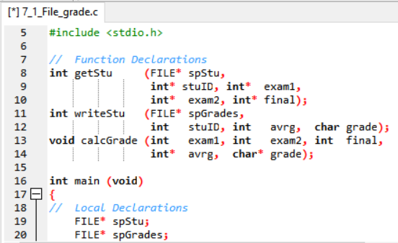
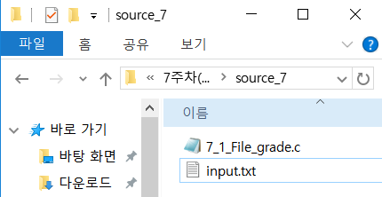
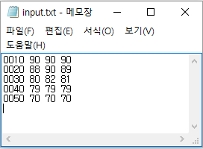
텍스트 파일과 소스코드 파일
소스파일
7_1_File_grade.c
텍스트 파일 작성 : 메모장에서 확장자 .txt로 저장
소스코드 작성 : 확장자 .c 로 저장
소스코드에서 파일을 입력 받을 경우, 소스코드와
입력 파일을 같은 폴더에 넣고 저장
입력데이터 파일
input.txt

Slide 7
파일 입출력 처리 순서
파일 연결 (input.txt, output.txt)
  파일의 주소를 저장할 수 있는 파일 포인터 변수 선언
  FILE *inData, *outData
파일 열기
  fopen( ) 함수 사용
파일의 데이터 읽어 오기
  fscanf( ) 함수 사용
읽어온 데이터로 성적 처리
  if, else 등의 명령어 사용
파일 닫기
  fclose( ) 함수 사용

Slide 8
문제 해결 방법의 설계(알고리즘 설계)
  분할 정복 (divide and conquer) 알고리즘
  복잡한 문제는 한번에 해결하기 어려우므로 “문제의 분해“를 통해 독립적인 기능들을 작은 단위로 문제를 분할하고, 분할된 문제들을 해결하는 방법을 모아 전체 문제를 해결하는 절차(알고리즘)를 만들어 복잡한 문제를 해결하는 방법
문제
문제 1
문제 2
문제 3
문제1.1
문제 2.1
문제 2.2
문제3.1
문제2.1.1
문제2.2.1
문제3.1.1
8

Slide 9
함수호출 방법(값에 의한 호출, 주소에 의한 호출)
int sum(int a, int b)
&a 주소
call by value
1000
main
a
10
값(value)
10 20
swap
*p
10
return a+b
a
b
20
20
result=sum(a,b)
1개
10
b
20
*q
call by address
포인터변수
swap (&a,&b)
1000 2000
역참조 연산자
2000
void swap(int* p, int* q)
&b 주소
temp = *p
*p = *q
*q = temp
p
1000
&a의 주소값
값에 의한 호출 : 변수의 값을 전달하므로 sum 함수에서 변수 값을 변경해도 main 함수의 변수 값은 변경 불가능
주소에 의한 호출 : 변수의 주소값을 전달하므로 swap 함수에서 포인터 변수로 저장하고, 역참조 연산자를 사용하면 main 함수의 변수 값 변경 가능
q
2000
&b의 주소값
temp
10

Slide 10
swap 함수 호출 후 main의 a, b 변수값 변경
int sum(int a, int b)
&a 주소
call by value
1000
main
a
10
값(value)
10 20
swap
*p
20
return a+b
a
b
20
20
result=sum(a,b)
1개
10
b
10
*q
call by address
포인터변수
swap (&a,&b)
1000 2000
역참조 연산자
2000
void swap(int* p, int* q)
&b 주소
temp = *p
*p = *q
*q = temp
p
1000
&a의 주소값
변수 유효 범위
지역변수 : 함수 안에서 만들어진 변수는 그 안에서만 유효함
지역변수의 값을 다른 함수에서 이용하기 위해서는
값에 의한 호출을 이용하여 변수값을 복사하여 전달하거나
주소에 의한 호출을 이용하여 주소값 전달하여 사용
원본(main) 데이터의 수정 여부에 따라 함수호출 방법 결정
q
2000
&b의 주소값
temp
10

Slide 11
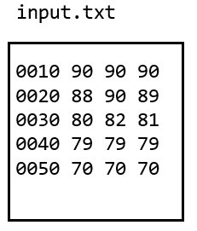
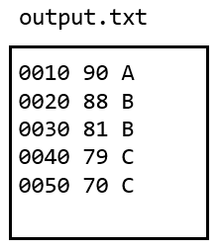
구조도(Structure Chart)
성적처리
main()
데이터 입력
getStu()
성적 계산
calcGrade
데이터 출력
writeStu
9

Slide 12
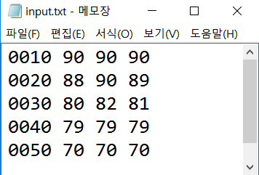
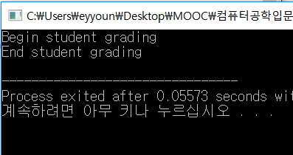
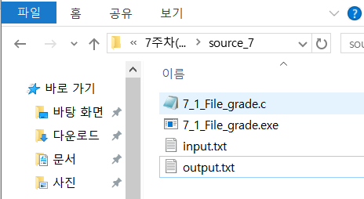
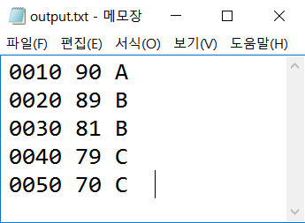
성적처리 예제 코드 실행 결과
input.txt : 프로그램 실행 전에 작성
실행 화면
output.txt : 프로그램 실행 전에 만들지 않고
프로그램 실행 후에 자동 생성 됨
소스코드와 파일이 저장된 폴더 : output.txt 파일 생성 확인

Slide 13
파일 입출력과 함수
예제 실습

Slide 14
일상 생활 문제 : 성적처리(파일 입출력 확장) 예제 실습
P대학교 Y교수는 학생들 성적 처리를 고민하고 있다.
지난 시간에 반복 논리를 활용하여 여러 명의 성적을 하나씩 여러 번 입력 받아 학점과 총점, 평균을 산출하는 문제를 해결 했다.
이번 시간에는 여러 학생들의 점수를 하나씩 여러 번 입력 받는 것이 아니라, 파일에 점수를 모두 저장하여 소스코드에서 입력 받고 평균과 학점을 계산하여 파일로 출력 하도록 확장하고자 한다.
어떻게 문제를 해결해야 할까?
* 여러 학생들의 점수를 파일로 입력하고 출력할 수 있는 방법은?
-> 파일로 점수를 저장하기, 파일로 입력 받기, 파일로 출력하기 기능 필요

Slide 15
구조도(Structure Chart)
성적처리
main()
데이터 입력
getStu()
성적 계산
calcGrade
데이터 출력
writeStu
3

Slide 16
변수와 메모리
memory
(getStu 영역)
데이터 입력
getStu()
stuID
memory
(main 영역)
call by address
exam1
성적처리
main()
exam2
stuID
final
exam1
성적 계산
calcGrade
exam2
:
final
avrg
grade
데이터 출력
writeStu
:
4

Slide 17
성적처리
main()
int main (void)
{ FILE* spStu; //input.txt 입력파일의 주소를 저장할 포인터변수
FILE* spGrades;//output.txt 출력파일의 주소를 저장할 포인터변수
int stuID, exam1, exam2, final; //학번, 과제1,과제2,기말
int avrg; // 평균
char grade; // 학점
printf("Begin student grading\n");
if (!(spStu = fopen(“input.txt”,”r”)))// 읽기모드 열기
{ printf("Error opening student file\n");//에러처리
return 100; }
if (!(spGrades = fopen(“output.txt”,”w”)))//쓰기모드 열기
{ printf("Error opening grades file\n");
return 102;}
변수 선언
1.1 파일포인터변수
1.2 입력데이터변수
1.3 평균,학점변수
2. 파일 열기
2.1 입력파일
2.2 출력파일
3. 반복하기
3.1 데이터입력 함수호출
3.2 성적계산 함수호출
3.3 학점 출력 함수호출
4. 파일 닫기
4.1 입력파일
4.2 출력파일

Slide 18
성적처리
main()
//입력 데이터가 여러 줄이므로 반복해서 입력,계산,출력 함수 호출
while(getStu(spStu, &stuID, &exam1, &exam2, &final) )
{
calcGrade(exam1, exam2, final, &avrg, &grade);
writeStu(spGrades, stuID, avrg, grade);
} // while
fclose(spStu); //연결된 파일 포인터 변수 닫기
fclose(spGrades);
printf("End student grading\n");
return 0;
}//main
변수 선언
1.1 파일포인터변수
1.2 입력데이터변수
1.3 평균,학점변수
2. 파일 열기
2.1 입력파일
2.2 출력파일
3. 반복하기
3.1 데이터입력 함수호출
3.2 성적계산 함수호출
3.3 성적 출력 함수호출
4. 파일 닫기
4.1 입력파일
4.2 출력파일

Slide 19
데이터 입력
getStu()
//main에서 선언된 변수의 주소가 매개변수로 넘어옴
int getStu(FILE* spStu, int* stuID, int* exam1, int* exam2, int* final)
{ int ioResult; //입력데이터 에러여부 확인용 변수
//데이터를 파일로부터 입력 받아 main 영역 변수에 저장
ioResult = fscanf(spStu,＂%d%d%d%d＂,stuID,exam1,exam2,final);
if (ioResult == EOF) //End of File:파일의 끝 확인
return 0;
else if (ioResult != 4) // 데이터가 4개가 아니면 에러처리
{printf("Error reading data\n");
return 0;} //파일 데이터가 끝났거나 개수가 다른 경우 0 값 리턴
else
return 1; // 정상 입력 시 1 값을 리턴
}// getStu
매개변수 주소 전달받음
1.2 포인터변수로 받음
2. 변수 선언
2.1 에러 확인 변수
3. 파일로부터 입력 받기
3.1 fscanf() 함수 호출
4. 파일 입력 에러 확인
4.1 파일 에러 0 리턴
4.2 정상 입력 1 리턴
파일포인터변수
포인터변수(주소)이므로
& 없음
fscanf 함수는 입력 받는 데이터의 개수(4)를 리턴 함

Slide 20
성적 계산
calcGrade
// 점수를 입력 받아 평균과 학점을 계산하는 함수
void calcGrade(int exam1, int exam2, int final, int* avrg, char* grade)
{
*avrg = (exam1 + exam2 + final) / 3;
if (*avrg >= 90) // 평균값을 사용하여 학점 계산
*grade = 'A';
else if (*avrg >= 80)
*grade = 'B';
else if (*avrg >= 70)
*grade = 'C';
else if (*avrg >= 60)
*grade = 'D';
else
*grade = 'F';
}
매개변수 전달받음
1.1 exam1,2,final 변수값
1.2 avrg, grade 주소값
2. 평균 계산
2.1 역참조연산자 사용
3. 학점 계산
3.1 if, else if 사용
역참조 연산자 사용하여 main 함수의 avrg변수 값 직접 바꿈
역참조 연산자 사용하여 main 함수의 grade 변수 값 직접 바꿈
8

Slide 21
성적 출력
writeStu
// 점수를 입력 받아 평균과 학점을 계산하는 함수
// 실행 전: 출력파일 포인터, 학번, 평균, 학점 매개변수 입력
// 실행 후: 학번, 평균, 학점을 output.txt 파일로 직접 출력
void writeStu(FILE* spGrades, int stuID, int avrg, char grade)
{
//output.txt 파일로 실행 결과 직접 출력, 모니터에는 나오지 않음
fprintf(spGrades, "%04d %d %c\n", stuID, avrg, grade);
}
매개변수 전달받음
1.1 파일 포인터 변수
1.2 학번,평균,학점 변수
2. 파일로 출력
2.1 fprintf 함수 사용
4개의 칸에 학번 출력
파일 포인터 : output.txt 의 주소를 저장

Slide 22
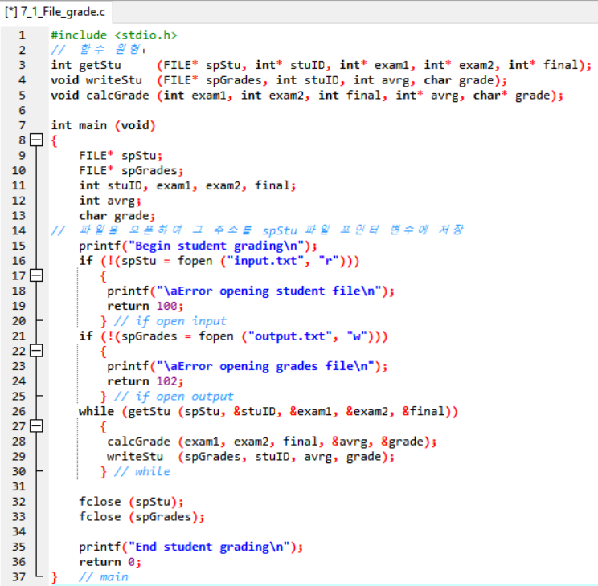
예제 코드 실습
성적처리
main()

Slide 23
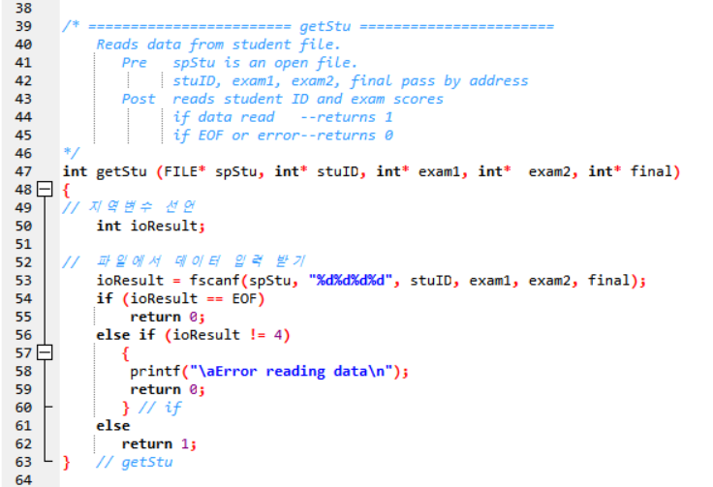
예제 코드 실습
데이터 입력
getStu()

Slide 24
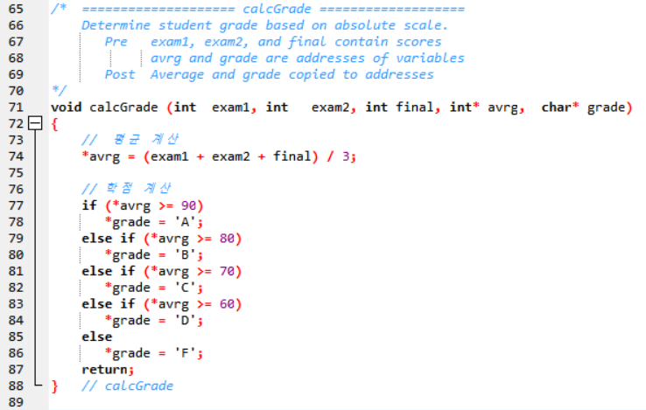
예제 코드 실습
성적 계산
calcGrade

Slide 25
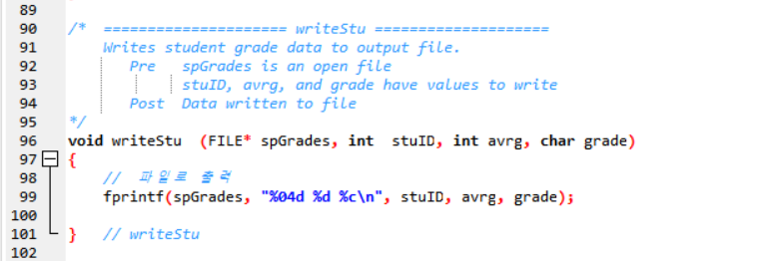
예제 코드 실습
데이터 출력
writeStu

Slide 26
성적처리 예제 코드 실행 결과
input.txt : 프로그램 실행 전에 작성
실행 화면
output.txt : 프로그램 실행 전에 만들지 않고
프로그램 실행 후에 자동 생성 됨
소스코드와 파일이 저장된 폴더 : output.txt 파일 생성 확인

Slide 27
요약
파일 개념
문제 해결 방법 – 분할 정복 알고리즘 활용
파일 입출력 처리 순서
함수 호출 방법
변수의 유효 범위
성적처리 예제를 통해 파일로 입력하고 출력하는 원리 이해

